Slide 2
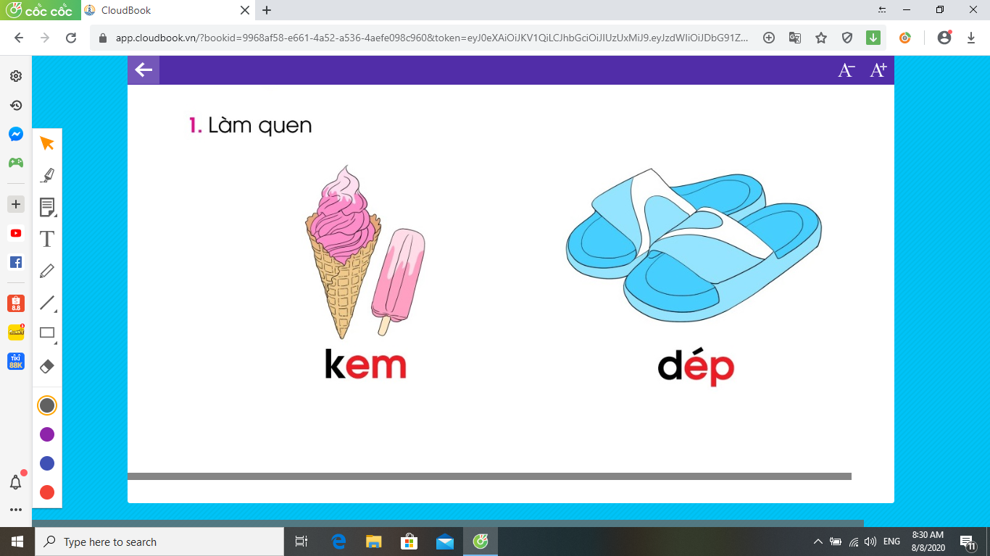

kem
k
em

Slide 3
dÐp
d
Ðp

Slide 4


Slide 5



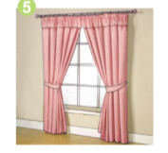
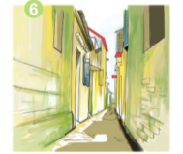
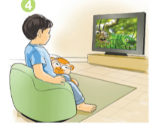
tem th­ư­
c¸ chÐp
lÔ phÐp
xem ti vi
rÌm
ngâ hÑp

Slide 6
lÔ phÐp
tem th­ư­
c¸ chÐp
xem ti vi
rÌm
ngâ hÑp

Slide 7
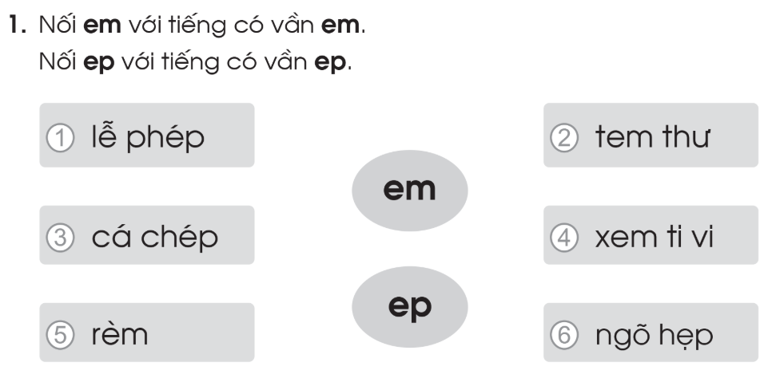

Slide 8
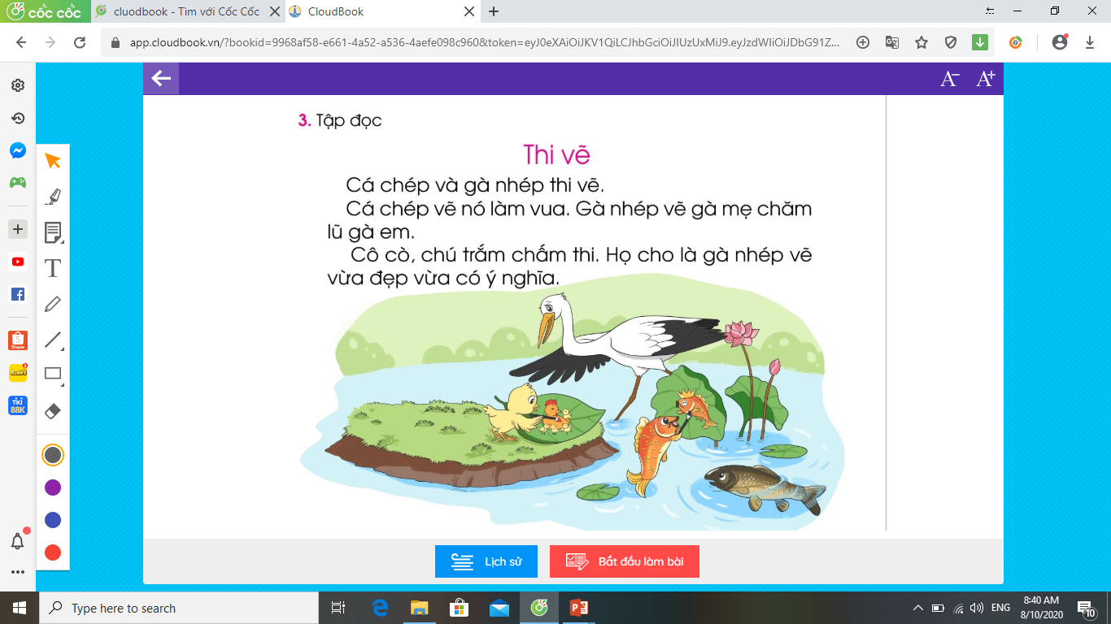

Slide 9

1
3
2
5
4

Slide 10






Slide 11
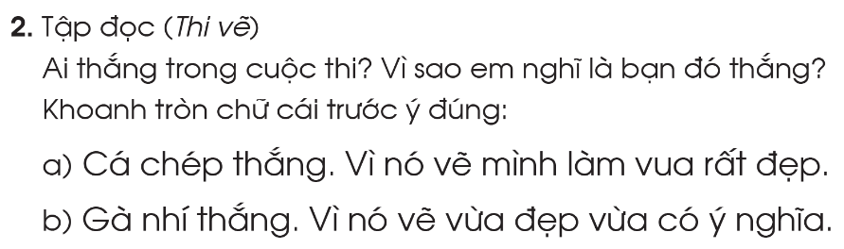

Slide 12
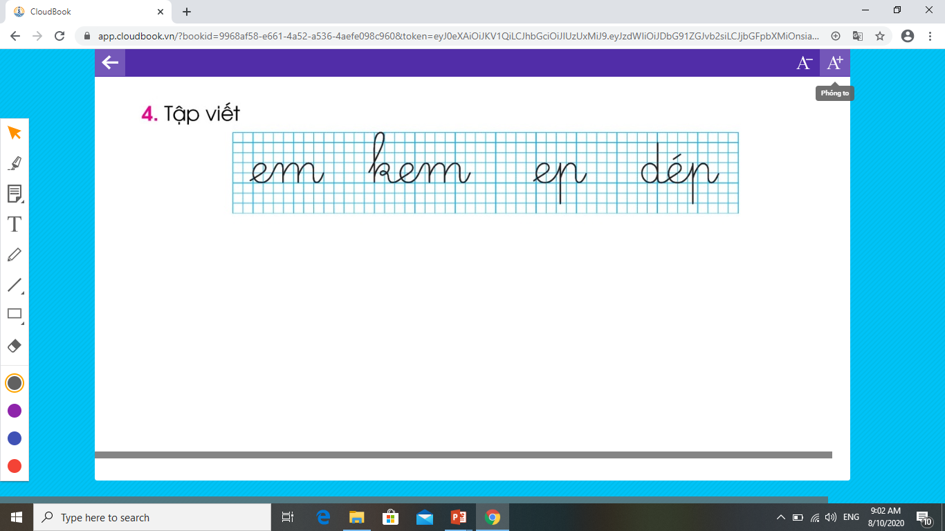
4. Tập viết

